Slide 1
TUBERKULIOZĖ-VISUOMENĖI PAVOJINGA INFEKCINĖ LIGA.
Parengė: visuomenės sveikatos priežiūros specialistė
IRINA OKUNEVIENĖ

Slide 2
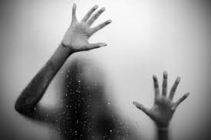
MITAI APIE TB
Kasmet atliekant plaučių rentgenologinį tyrimą galima apsisaugoti nuo TB;
Tuberkulioze serga tik asocialūs asmenys;
Tuberkuliozę galima išgydyti liaudiškomis priemonėmis;
Tuberkulioze sirgti gėdinga.

Slide 3
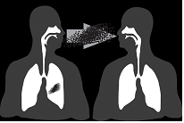
Nepanikuokite.
Svarbu žinoti, kad jei žmogus turėjo ekspoziciją TB bakterijomis, jis iškart negali jų perduoti aplinkiniams, t. y. kurį laiką yra nepavojingas.
Tuberkuliozę platinti gali tik žmogus, kuriam pasireiškia aktyvi tuberkuliozė.
Žmogui įkvėpus TB Miko bakterijų, jos gali pradėti daugintis organizme ir sukelti tuberkuliozę. Tokiu atveju, kyla rizika, kad sergantis žmogus pradės platinti ligą aplinkiniams.
Didesnę riziką užsikrėsti turi tie žmonės, su kuriais sergantis TB asmuo praleidžia daug laiko – pvz.: šeimos nariai, draugai, bendradarbiai ar bendramoksliai.
Kai kurie žmonės TB suserga labai greitai (praėjus kelioms savaitėms) po sąlyčio su sergančiuoju, o kai kurie gali susirgti praėjus net keliems metams – tai priklauso nuo imuninės sistemos galimybių.
Dauguma sąlytį su sergančiuoju TB turėjusių žmonių niekada nesuserga TB.

Slide 4
TUBERKULIOZĖ –ŠALIA MŪSŲ

Slide 5
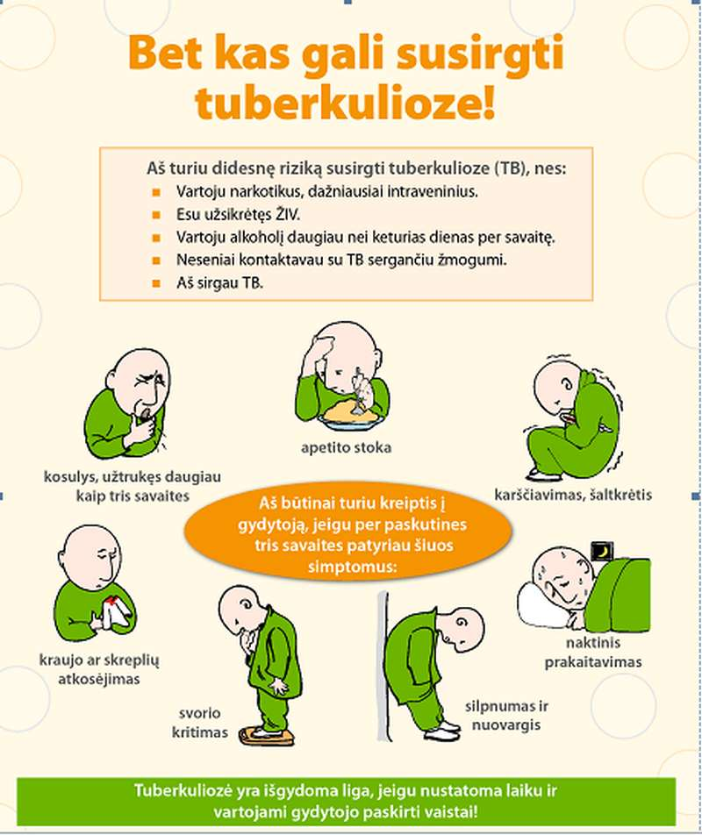
Kokie pagrindiniai tuberkuliozės simptomai?
Tuberkuliozės simptomai pasireiškia, kai tuberkuliozės
bakterijos pradeda organizme daugintis.
Plaučių tuberkuliozė gali sukelti tokius simptomus:
kosulį, trunkantį 3 ar daugiau savaičių;
kosėjimą su skrepliais ar su krauju.
Ligonis gali skųstis kitais negalavimais, rodančiais susirgimą
tuberkulioze:
silpnumu ar nuovargiu;
svorio kitimu;
apetito nebuvimu;
karščiavimu;
prakaitavimu naktį;
skausmą krūtinėje.

Slide 6
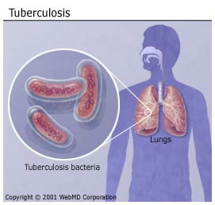
LATENTINĖ TUBERKULIOZĖ
Latentinė TB infekcija reiškia, kad asmuo yra užsikrėtęs TB
Miko bakterijomis, tačiau jam nepasireiškia jokie simptomai ir jis nėra pavojingas aplinkiniams.
Pasaulio sveikatos organizacijos duomenimis, tik vienam iš dešimties TB užsikrėtusiam asmeniui išsivysto TB.
Latentinė TB nustatoma atliekant tuberkulino odos mėginį.
Nustačius latentinę TB, rekomenduojama ją nedelsiant pradėti gydyti, kad ji netaptų aktyvi ir nekeltų pavojaus aplinkiniams.
Latentinė TB yra lengviau išgydoma. Labai svarbu laikytis gydytojo nurodymų.

Slide 7
Atvira tuberkuliozė (bakteriologiškai patvirtinta kvėpavimo organų tuberkuliozė) pavojinga ne tik sergančiajam, bet ir aplinkiniams.
Žmogaus organizmo atsparumą tuberkuliozės bakterijai silpnina:
- netinkama mityba;
- pervargimas;
- neigiamos emocijos;
- nerimas;
- lėtinės plaučių, skrandžio ligos;
- cukrinis diabetas;
- nesaikingas alkoholio vartojimas, rūkymas.
Ligos atsiradimui ir plitimui įtakos turi prasta asmens ir aplinkos higiena.

Slide 8
Tuberkuliozė pavojingiausia vaikams ir asmenims, sergantiems ŽIV.
Kitos rizikos grupės:
- alkoholiu piktnaudžiaujantys asmenys;
- asmenys, sergantys tam tikromis ligomis (pavyzdžiui, cukriniu diabetu);
- asmenys, kurių kūno svoris yra mažas;
- asmenys, gydomi imunosupresiniais vaistais.

Slide 9
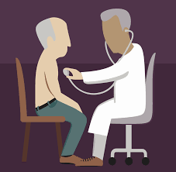
Šeimos nariai bei kiti su sergančiuoju bendravę (pvz. klasės draugai,
bendradarbiai ir kt.) asmenys, privalo pasitikrinti sveikatą.
Suaugusieji tiriami rentgeno logiškai (atliekama dviejų krypčių krūtinės ląstos rentgenograma), o vaikams atliekamas tuberkulino mėginys.
Siuntimą pasitikrinti sveikatą pas šeimos gydytoją, asmenims, kurie kolektyve galėjo turėti artimą sąlytį su sergančiu atvira tuberkulioze asmeniu, pateikia Nacionalinio visuomenės sveikatos centro specialistai.
Šeimos narių ištyrimą dėl tuberkuliozės organizuoja ligą nustatęs gydytojas pulmonologas.

Slide 10
TUBERKULIOZĖS SUKĖLĖJAS SUNAIKINAMAS
2 proc. sodos tirpalas;
5 proc. chloro junginiai;
100 laipsnių temperatūroje žūva per 5-10 min;
Ultravioletiniai spinduliai (apie 1 val.).

Slide 11
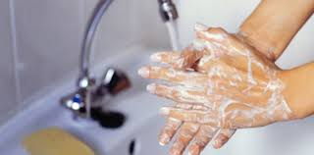
Norint išvengti ligų sukėlėjų plitimo ligonio gyvenamajame būste, labai svarbu (2):
Ligonis ir jį slaugantys asmenys turi laikytis asmens higienos.
Ligonis turi naudoti atskirą rankšluostį, valgymo indus, vaistų indus ir kitus slaugos daiktus.
Ligoniui skiriama atskira lovos patalynė, skalbiniai.
Ligonio kambarys ir bendro naudojimo patalpos valomos drėgnu būdu.
Aplinkai valyti ir dezinfekuoti naudojamos šiluminės (karštas vanduo) ir cheminės priemonės (buitinės valymo arba dezinfekuojančios valymo priemonės) ir būdai (virinimas, skalbimas, plovimas, šluostymas).

Slide 12
Norint išvengti ligų sukėlėjų plitimo ligonio gyvenamajame būste, labai svarbu (1):
Kuo anksčiau susirgusįjį atskirti (izoliuoti) nuo sveikųjų šeimos narių, išskiriant jam atskirą kambarį arba vietą kambaryje.
Nesant galimybės išskirti atskirą kambarį, dalį ar vietą, svarbu, kad ligonio lova būtų kuo toliau nuo kitų šeimos narių lovų.
Apriboti ligonio sąlytį su vaikais.
Patalpą, kurioje yra ligonis, vėdinti kuo dažniau.
Asmenys, slaugantys ligonį, turi vengti tiesioginio sąlyčio su ligonio aplinkos daiktais.

Slide 13
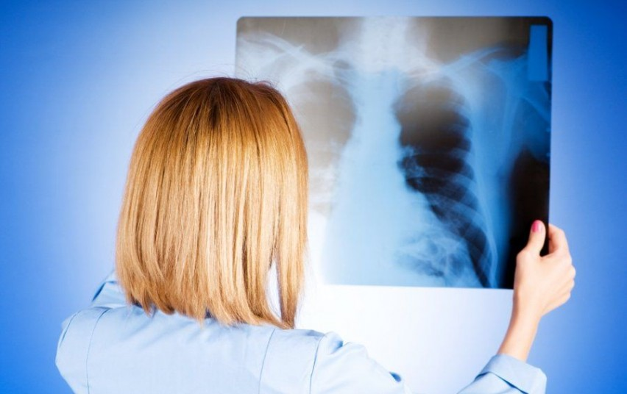
PAJUTUS MINĖTUS SIMPTOMUS, REKOMENDUOJAMA KREIPTIS Į SAVO ŠEIMOS GYDYTOJĄ

